Slide 1

Diseño de mecanismos por computadora.
Instituto Politécnico Nacional
Escuela Superior de Ingenieria Textil
Diseño de mecanismos por computadora.
Arellano Bacilio Angelica
4TM42
Profesor: Rodolfo Villalobos Martinez

Slide 2
Trabajo colaborativo
Es un grupo de personas que intervienen aportando sus ideas y conocimientos, con el objetivo de lograr una meta, desarollando una actividad en la cual existe la coordinacion, la aportacion de ideas y conocimientos desde su propia experiencia, asi como un aprendizaje tecnico.
Sin embargo tiende a ser dificil porque se requiere un gran compromiso con los objetivos a alcanzar por parte de todo el equipo.

Slide 3
¿Qué esperan de la materia?
Poder diseñar piezas para la maquinaria textil en un futuro poder remplazarlas, con las nuevas tecnologias en el mercado y ahorrar gastos.
Aprender a diseñar piezas y poder usarlas en algun campo laboral.
Tener la capacidad de resolver problemas que se presenten agilizando asi mi forma de trabajo con nuevas herramientas.
Espero desarrollar la habilidad de un nuevo programa de computacion y asi tener mas oportunidades dentro de la industria textil.
Tener el conocimiento necesario para poder crear cualquier diseño.
Saber utilizar un nuevo programa y trabajar en 3D.
Poder tener el conocimiento necesario para poder realizar cualquier tipo de trabajo y problema que se me presente.
Aprender a diseñar varias piezas en diferentes dimenciones como en 2D y 3D con la ayuda de la herramienta mas elemental que es AUTOCAD .
Obtener conocimientos con el programa utilizado que es autocad y poder ejecutar cada uno de los comandos sin necesidad de apoyarme con videos, también aprender cada una de sus funciones.
Adquirir el aprendizaje necesario para saber utilizar los programas que sean usados durante el semestre, para aplicarlo en la carrera
Tener una nueva herramienta para plazmar diseños y dimensiones ocupadas en el area textil , planos de maquinas, moldes de prendas, prendas terminadas y especificaciones en dibujo ahora de forma digital.

Slide 4

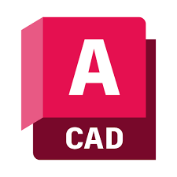


Diseño: Actividad creativa que tiene por fin proyectar objetos que sean útiles y estéticos.
Mecanismo: Conjunto de piezas o elementos que ajustados entre sí y empleando energía mecánica hacen un trabajo o cumplen una función.
Computadora: maquina electronica capaz de manejar la información tal como operaciones matematicas, asi como logicas,apoyado por programas informaticos.
AutoCad: Software de diseño asistido por computadora utilizado para dibujos en 2D y modelado en 3D.

Slide 5
Lista de mecanismos
Transmisión lineal (poleas,palancas): Transmite el movimiento, fuerza y potencia por un motor de manera lineal a otro punto
Mecanismos de transmisión circular: en este caso, el elemento de entrada y el elemento de salida tienen movimiento circular. Ejemplo: Los sistemas de engranajes.
Mecanismos de transmisión lineal: en este caso, el elemento de entrada y el elemento de salida tienen movimiento lineal. Ejemplo: La palanca.
Sistema de deposito unitario:está fabricado de tal manera que todos los elementos que lo componen, estan posicionados en una sola unidad
El sistema biela-manivela es un mecanismo articulado plano constituido por cuatro elementos: soporte, manivela, biela y pistón. El objetivo de este mecanismo es transformar un movimiento rectilíneo en otro circular oviceversa.
Mecanismos de transmisión circular: Son los que llevan a cabo el movimiento por medio de un sistema dpoleas con correa, por ruedas de fricción, un tren de poleas, de un tornillo, con engranes o ruedas dental
En el motor del automóvil el conjunto del pistón, biela y cigüeñal, tiene la doble misión de transmitir la fuerza originada en la combustión y transformar el movimiento alternativo del pistón en movimiento de rotación en el cigüeña.
Mecanismo de transmision de movimiento: son mecanismos que transmiten el movimiento,fuerza y potencia de un punto a otro sin cambiar la naturaleza de este
Transmisión circular lineal: Mediante levas, excentricas o conjuntos de biela-manivela, se transforma el giro del motor en desplazamiento vaiven.

Slide 6
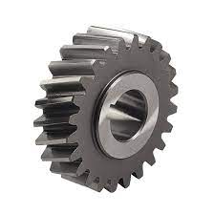
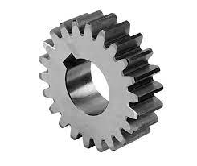
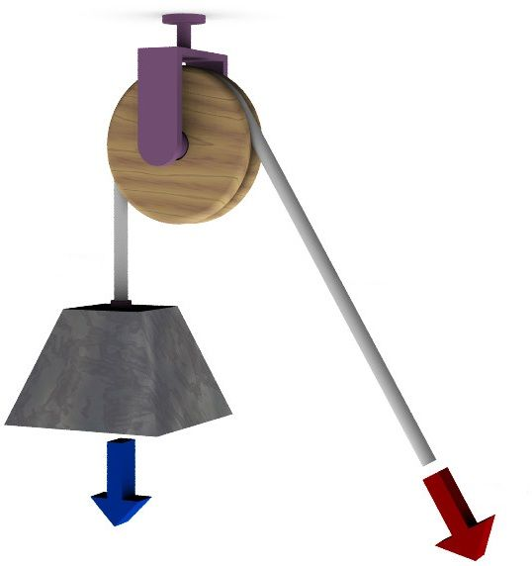

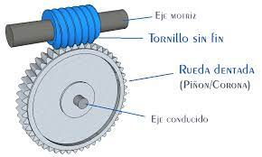
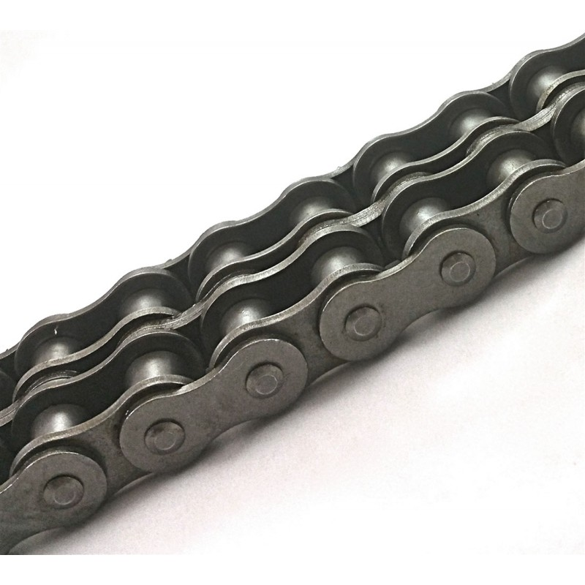
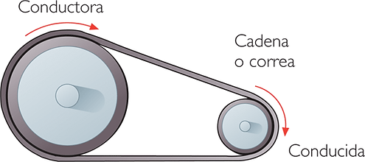
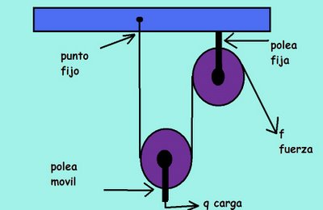
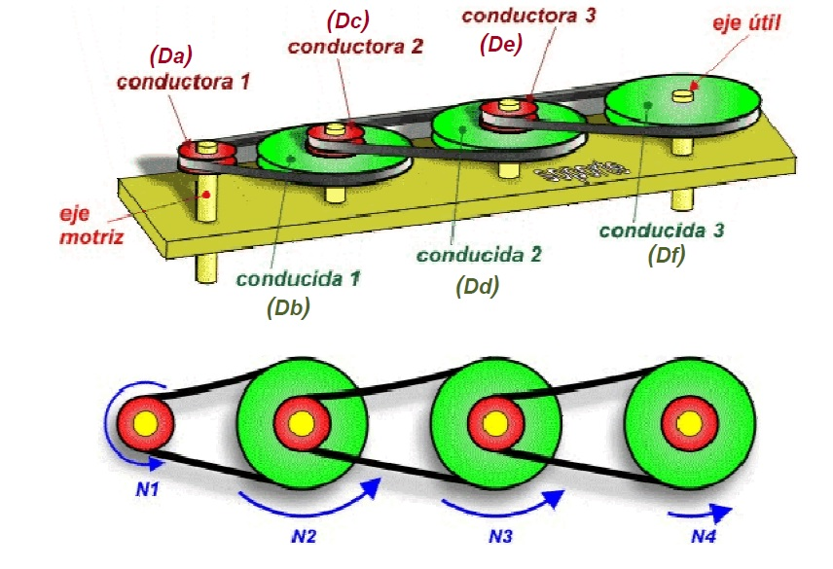
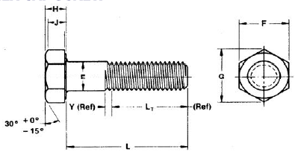
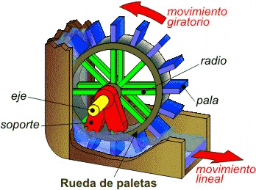
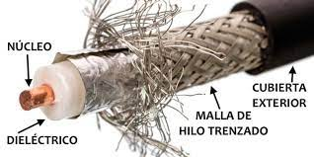
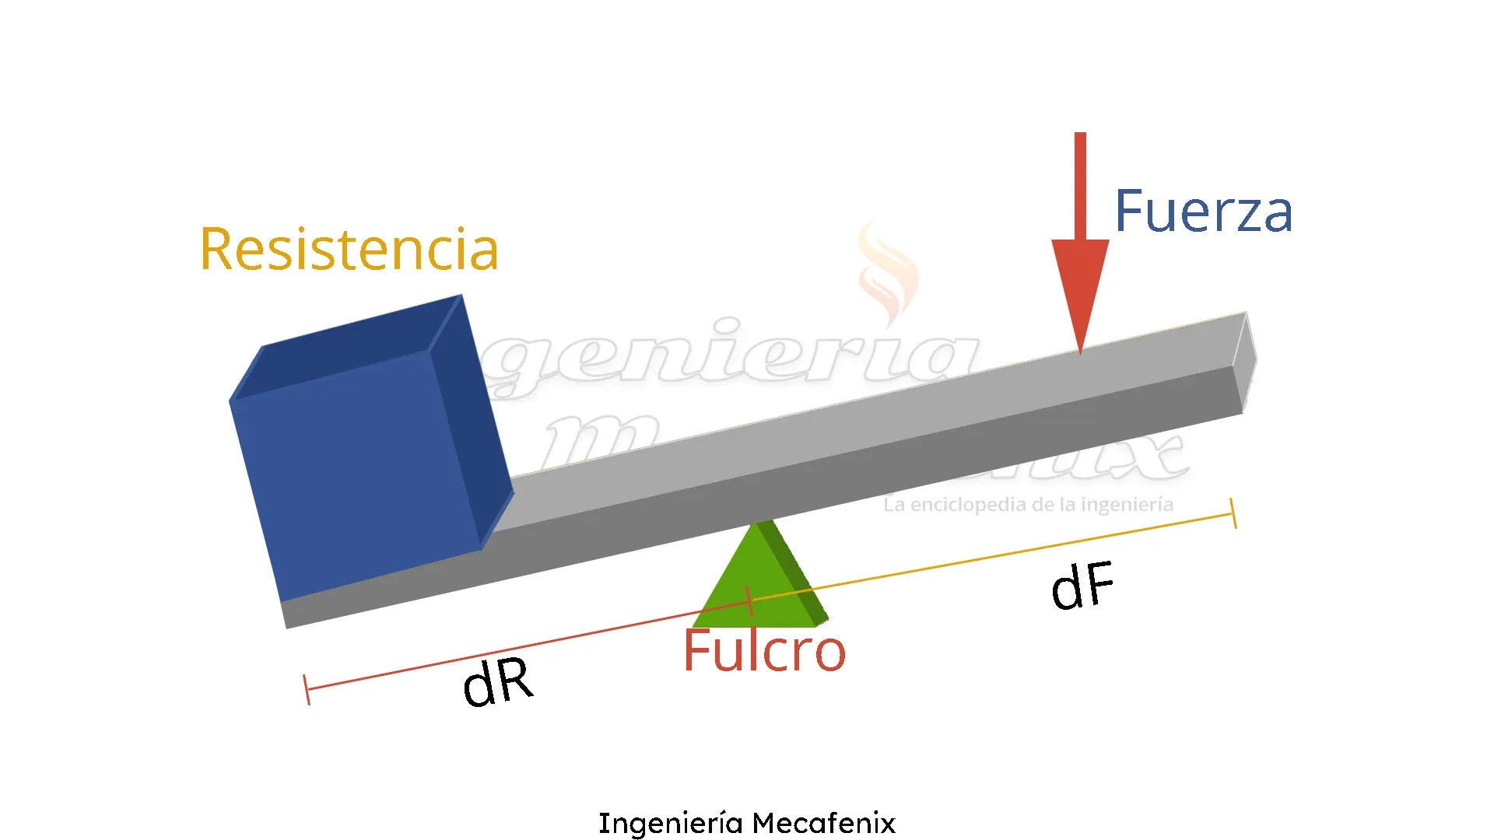
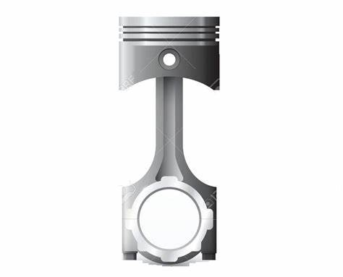

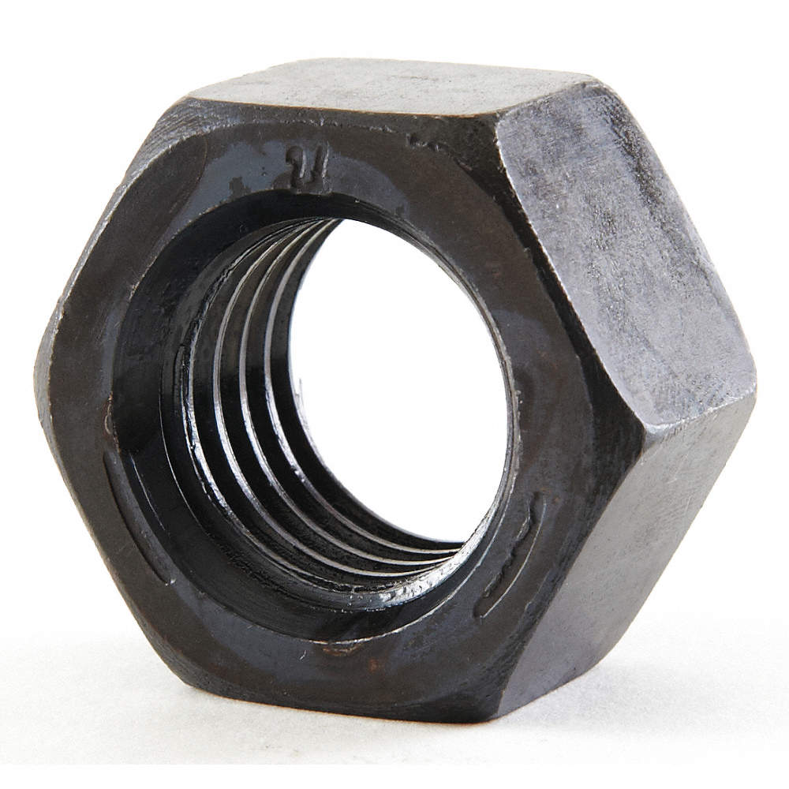
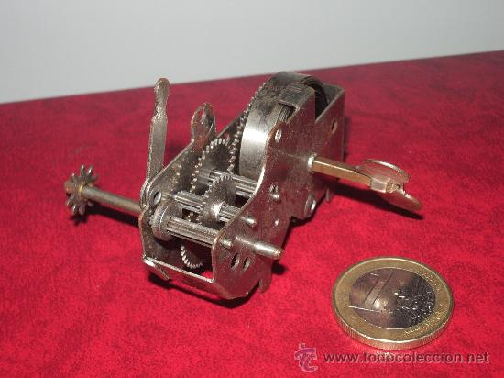
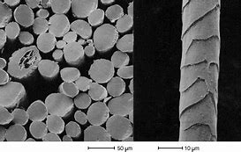
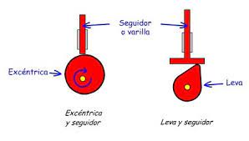
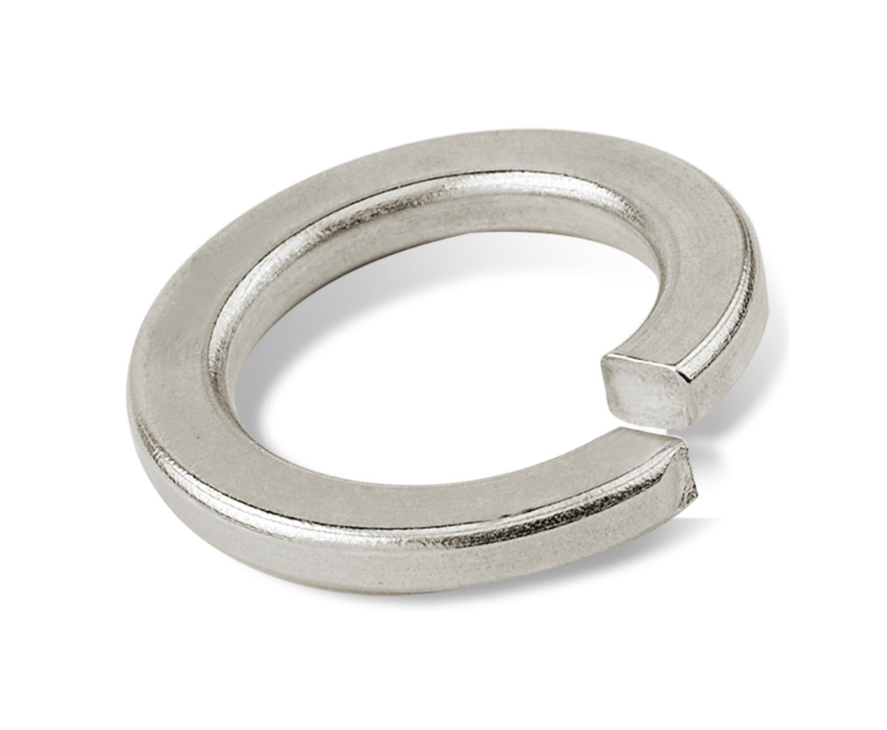
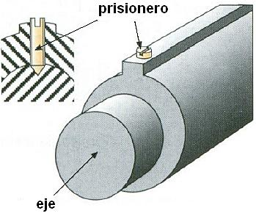
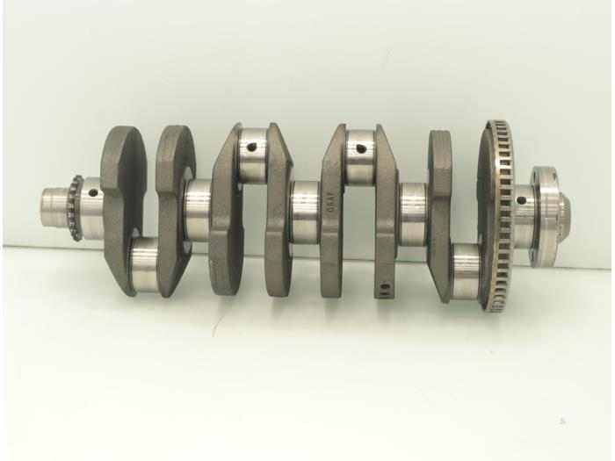
Polea
Banda
Tornillo sin fin
Palanca
Tren de poleas
Tornillo
correa
Palanca
Pistón
Tornillo
cuerda
Fibra de rayón
Leva excéntrica
Rondana

Slide 7
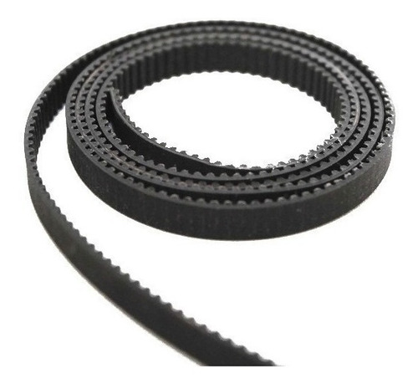
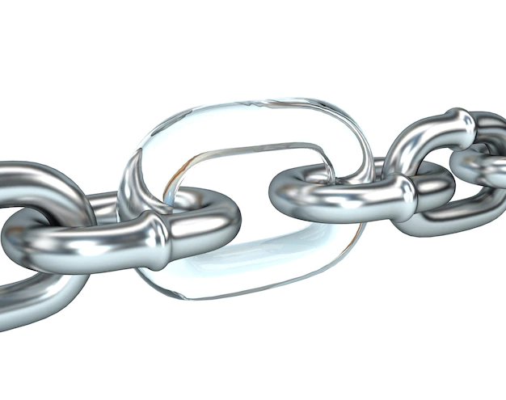

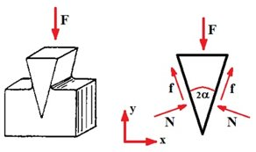
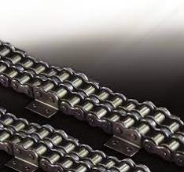
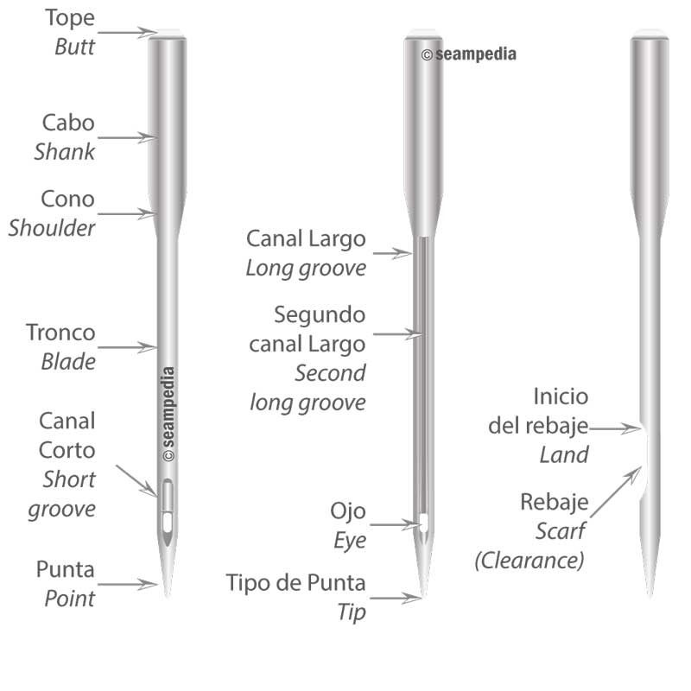
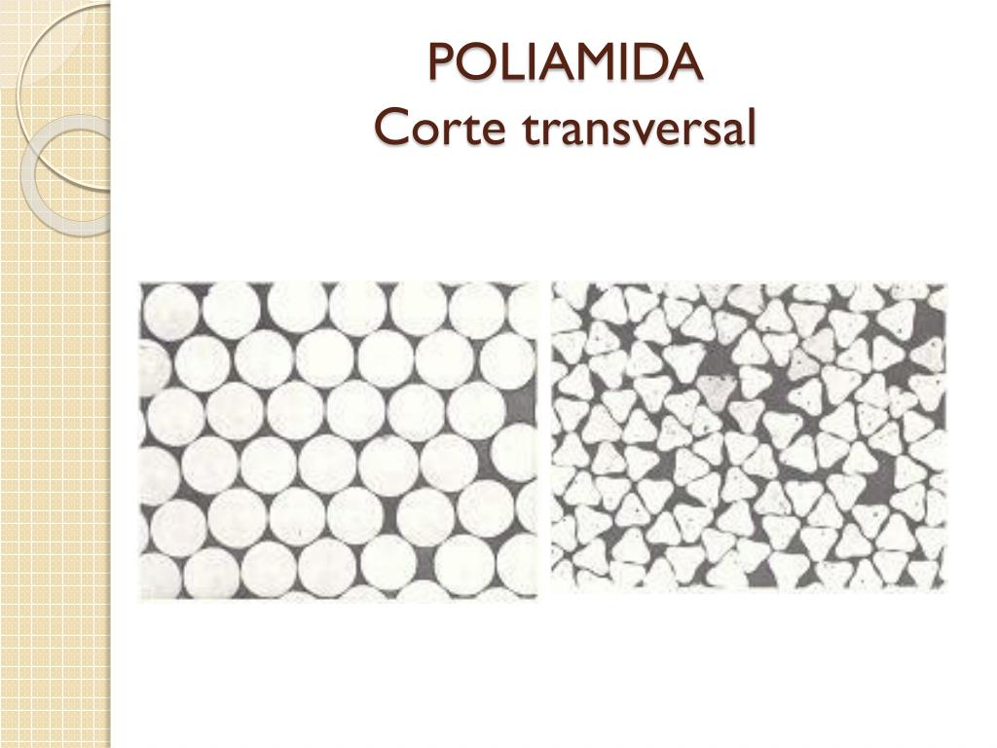
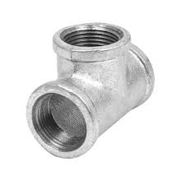
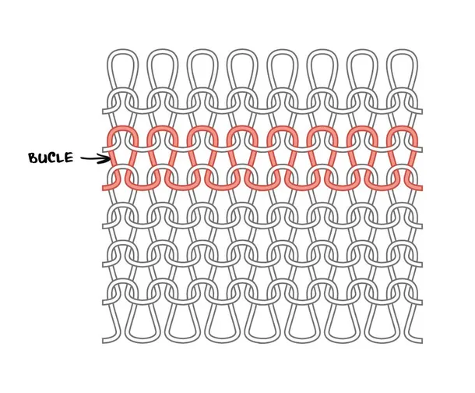
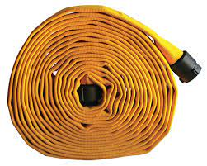
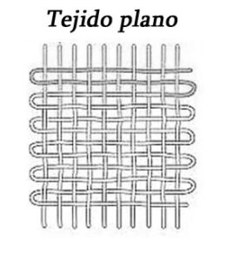
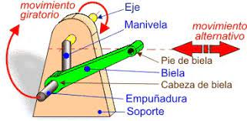
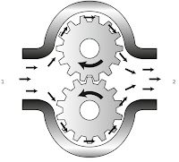
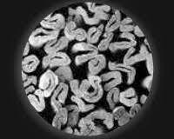
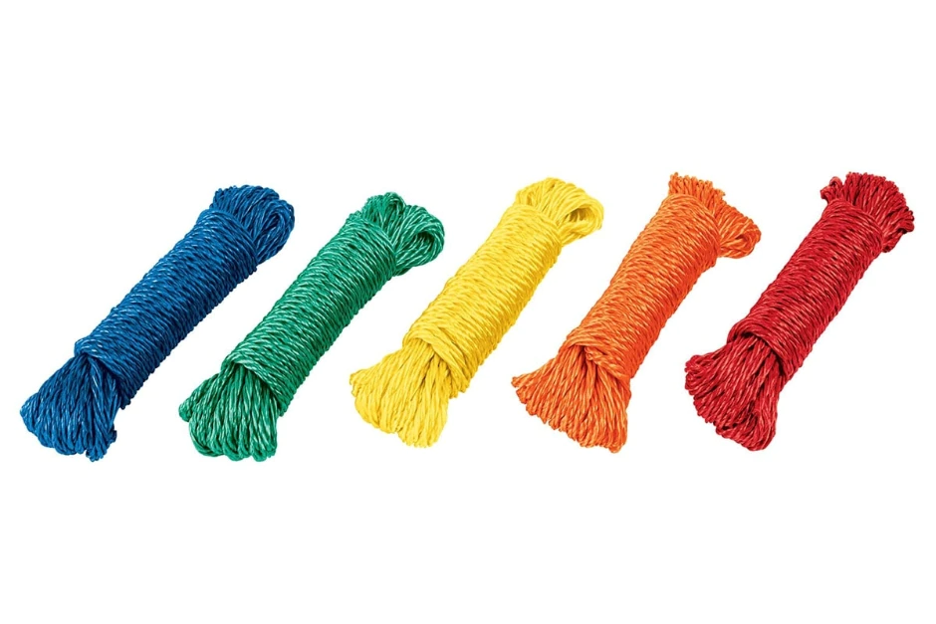
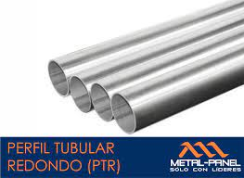
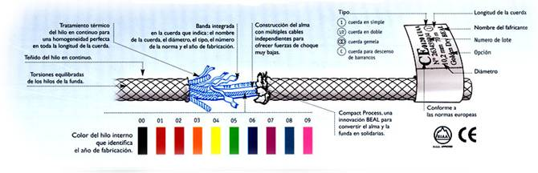
cuña
Banda
Cadena simple
Helice
Manguera de fireman
Tejido de punto
Sistema de agujas
TE DE ACERO
Cuerda para escalar
ALGODON
Bomba de aceite de engranes
Mecate para tender

Slide 8
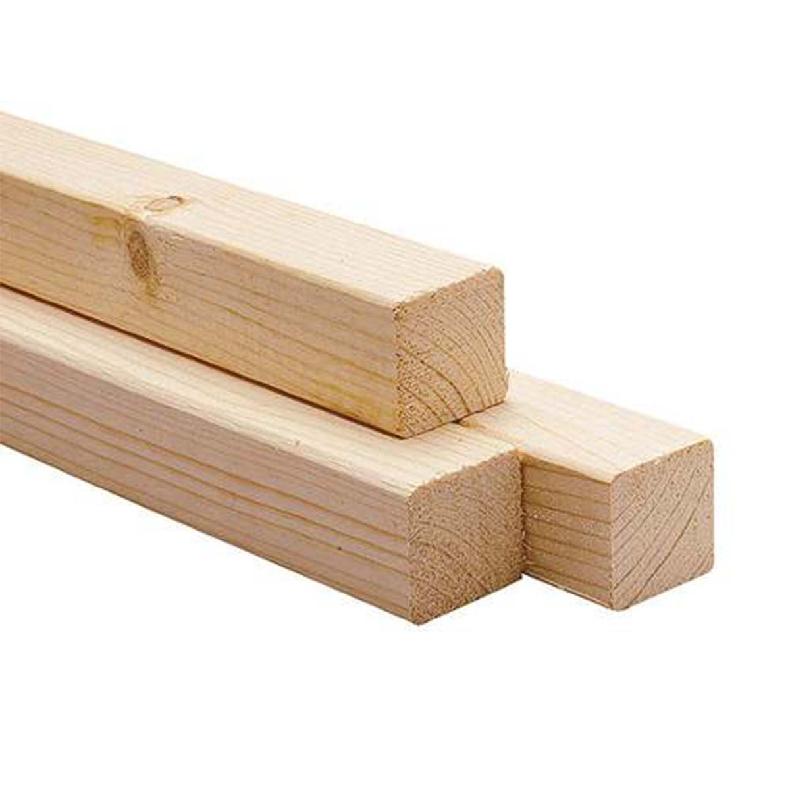
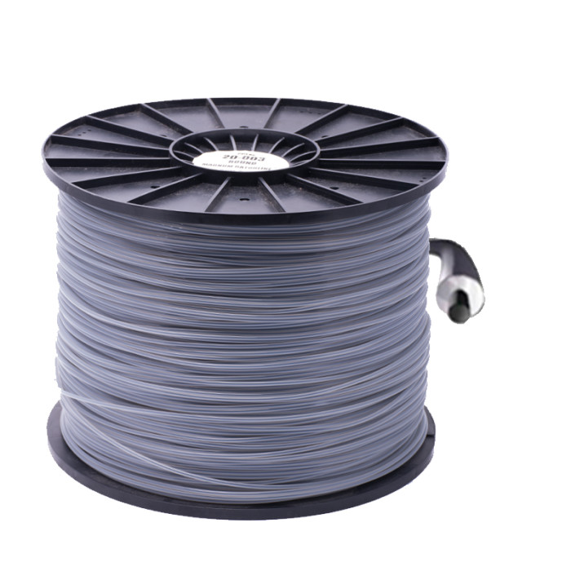
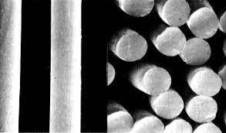
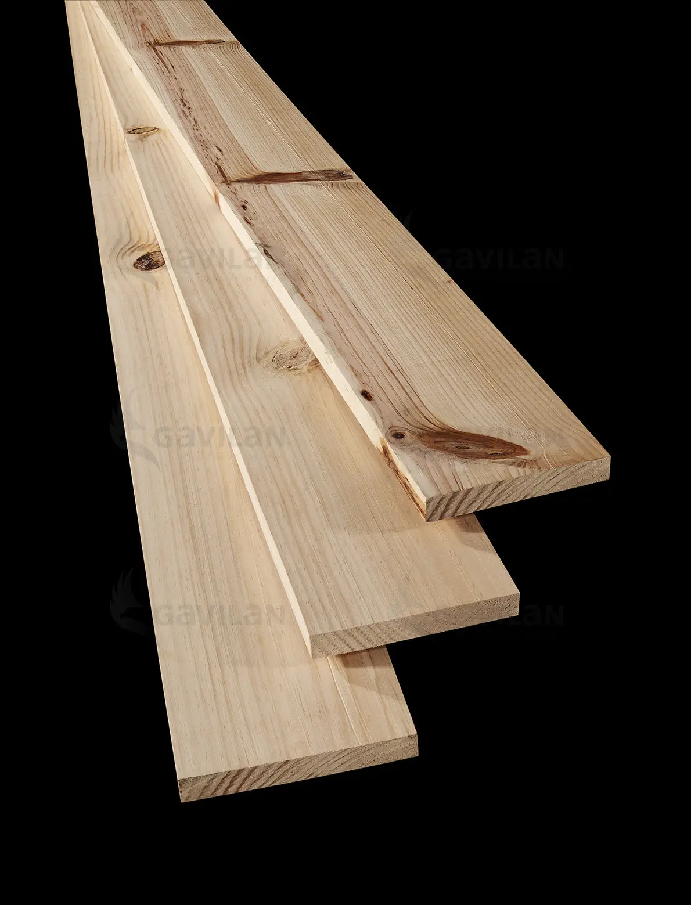
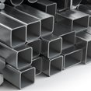
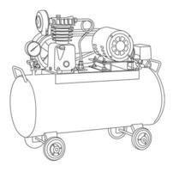
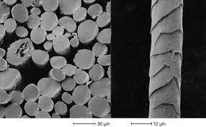
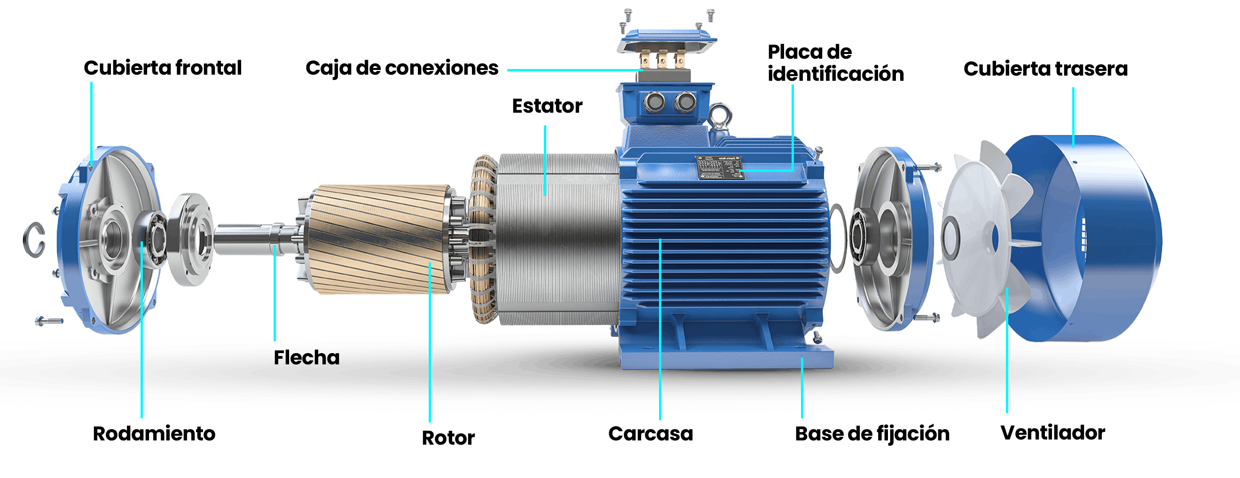
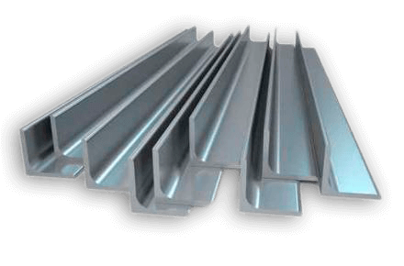
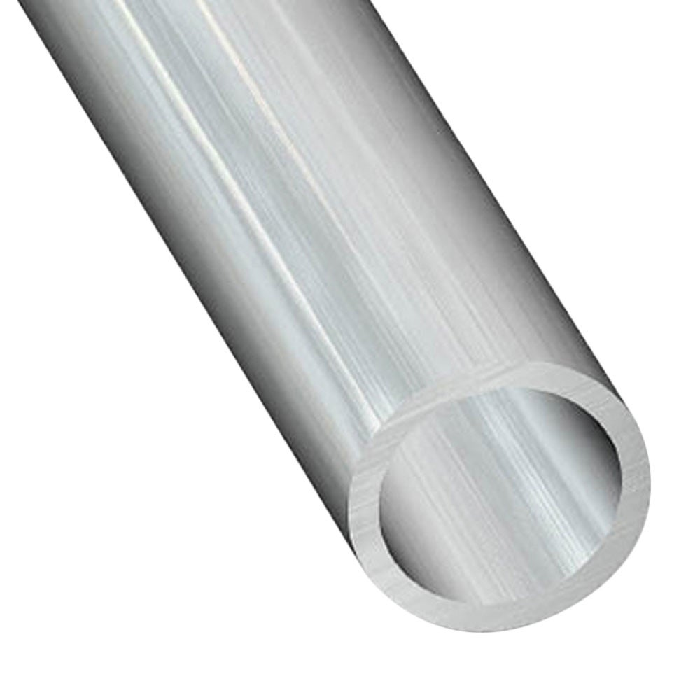
Tabla madera
Polin madera
Redondo de nylon
poliester
Lana
Tanque compresor de aire
Motor electrico
Angulo de acero
Redondo de aluminio

Slide 9
Manual de diseño (formulas)
Poleas: https://www.industriasjaguar.com/es/productos/elevacion-traccion/poleas-manuales
Engranajes: Manual de Engranajes Diseño, Manufactura y Aplicación (PDF) - Darle W. Dudley. (galleton.net)
Tornillos: Ficha Técnica: Tornillos, tuercas y arandelas (studylib.es)
Levas:(Microsoft Word - 1. Car\341tula, dedicatoria, pr\363logo, resumen, \355ndice) (udep.edu.pe)
Biela-Manivela: ▷ Mecanismo biela-manivela: qué es, aplicaciones, fórmula... (ingenierizando.com)
Tipos de mecanismos: https://sites.google.com/site/mecanismos1oima03sap2/elementos-de-maquinas/tipos-de-mecanismos

Slide 10
AutoCad
El software de diseño AutoCAD permite la creación y edición profesional de geometría 2D y modelos 3D con sólidos, superficies y objetos. Es uno de los softwares más reconocidos internacionalmente debido a la gran variedad de posibilidades de edición que se pueden encontrar.

Slide 11
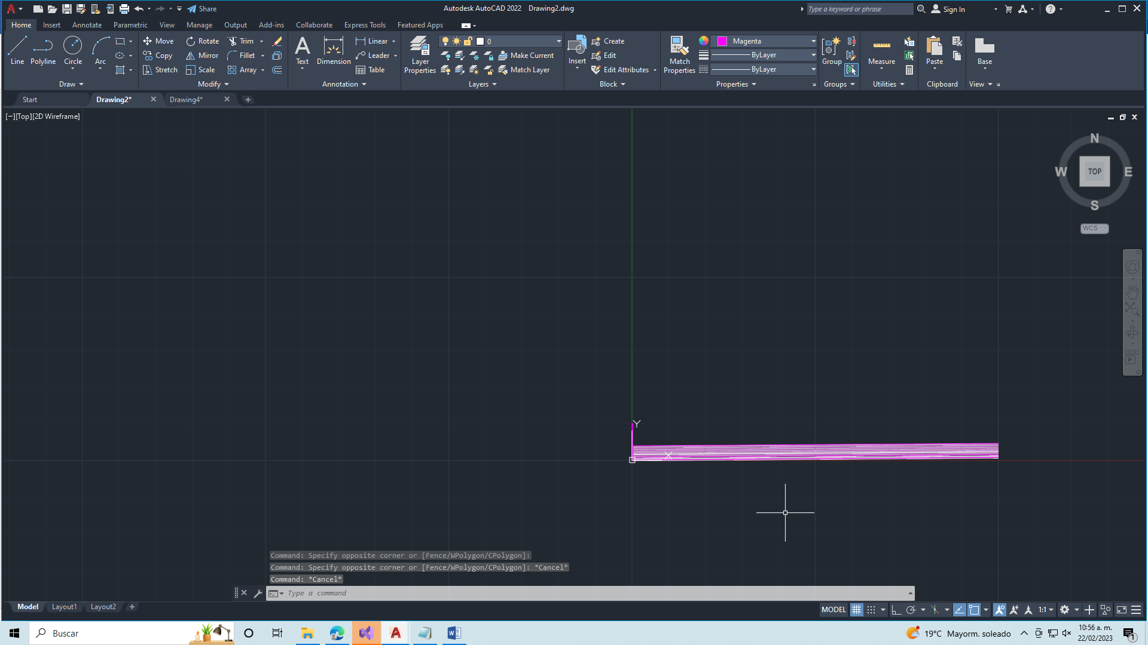
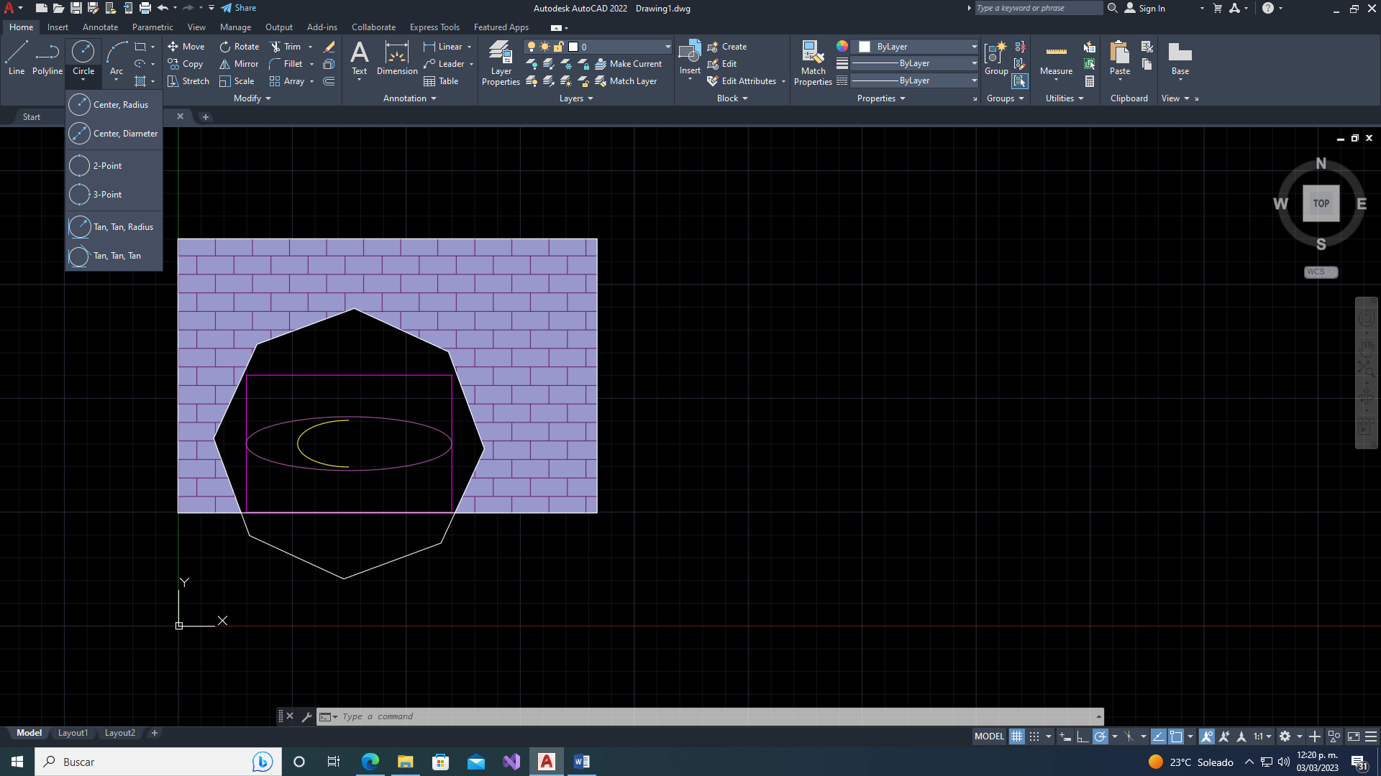
Practicas
Clase 22/02/23
Tela 100cmx100cm, aplicación de colores y bases de coordenadas en scr.

Slide 12
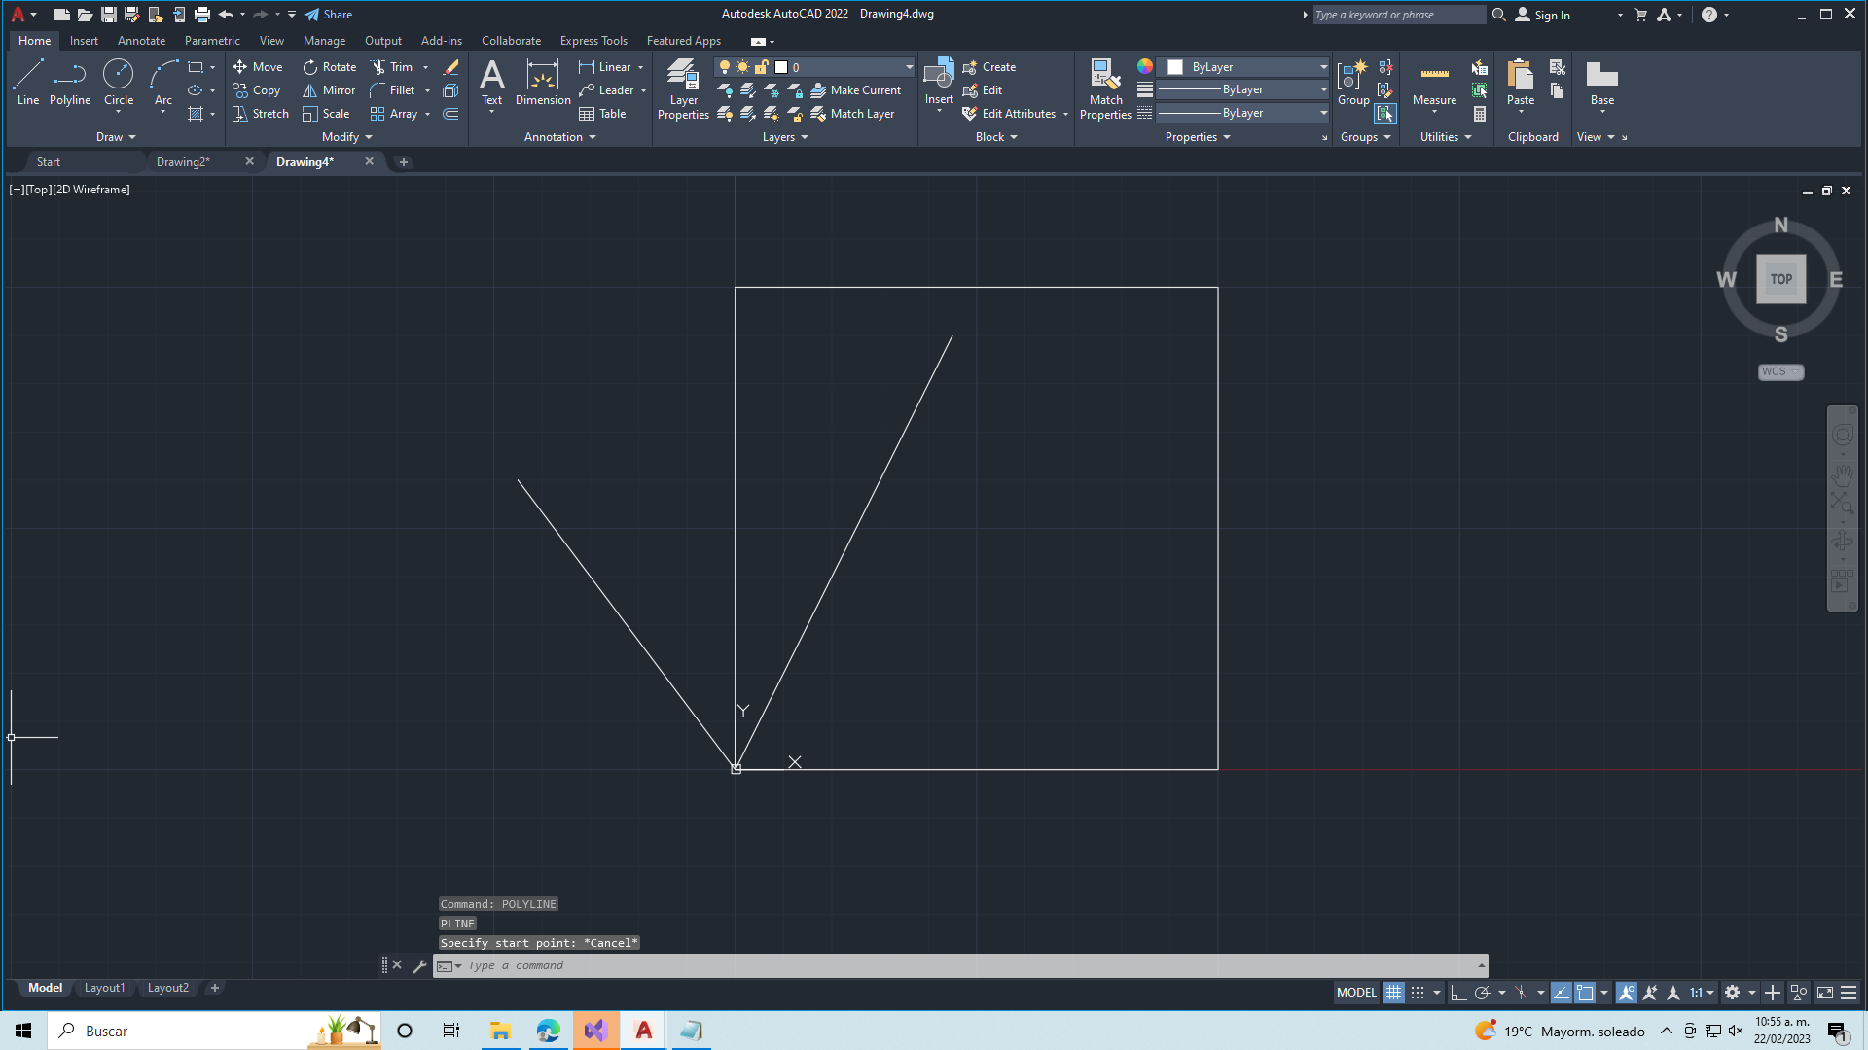
Continuas
(0,0)
(0,100)
(100,0)
(0,-100)
(-100,0)
Clase 22/02/23
Tela 100cmx100cm, aplicación de colores y bases de coordenadas en scr.
Desde (0,0)
(45,90)
(-50,60)
IPN-ESIT-Diseño de Mecanismos- Arellano Angelica

Slide 13

Clase 24/02/23
Figuras y comandos de line

Slide 14

Clase 24/02/23
Dimensiones y comando circle

Slide 15

Continuas
(0,0)
(0,100)
(100,0)
(0,-100)
(-100,0)
Clase 24/02/23
Código en notepad para aplicarlo en AutoCAD

Slide 16

Clase 24/02/23
Código en notepad para aplicarlo en AutoCAD CODIGO LIBRE

Slide 17

Clase 24/02/23
Código en notepad para aplicarlo en AutoCAD
APLICAR ESTO A REALIZACIOON DE TELA

Slide 18

Clase 01/03/23
Código en notepad para aplicarlo en AutoCAD
APLICAR ESTO A REALIZACIOON DE TELA

Slide 19

Clase 01/03/23
Código en notepad para aplicarlo en AutoCAD
APLICAR ESTO A REALIZACIOON DE TELA

Slide 20


Clase 01/03/23
Comandos de ARC y la forma de ocuparlos en diversas situaciones.

Slide 21

Clase 01/03/23
Comandos de ARC aplicados en un dibujo de tela de punto. (Ocupando Arc y line)

Slide 22




Clase 03/03/23
Comandos de rectángulo , polígono y elíptico.
Hatch

Slide 23

Clase 03/03/23
Comandos de rectángulo , polígono y elíptico.
Hatch, gradiente.

Slide 24



Clase 03/03/23
Comandos modify para hacer casas y duplicar.

Slide 25

Clase 03/03/23
Comandos modify para hacer casas y duplicar.

Slide 26



Clase 03/03/23
Realizar moldes de prendas con los comandos aprendidos.

Slide 27

2do PARCIAL
PRACTICAS
10/03/23 - 22/03/03

Slide 28


DISEÑO DE PROCESOS

Slide 29
TYPES OF DESIGN
Based on existing design, standard products or systems are adopted for a new application
Conveyor belts, control system of machines and mechanisms or haulage systems are some of the examples where existing design systems are adapted for a particular use
Adaptive design
Developmental design
New design
Starting with an existing design, finally a modified design is obtained
A new model of a car is a typical example of a developmental design
This type of design is an entirely new one but based on existing scientific principles
No scientific invention is involved but requires creative thinking to solve a problem
Examples of this type of design may include designing a small vehicle for transportation of men or material on board a ship or in a desert

Slide 30

MESA PRACTICA 1 15/03/23
Tubular de acero
Diseño en 2D y 3D (acotado)
Dimensiones 2.5m*1m*1.20m
Soportar por lo menos 500kg

Slide 31

MESA PRACTICA 1 10/03/23
Seleccionamos los ajustes para saber el peso y dimensiones como su capacidad de peso

Slide 32

MESA PRACTICA 1 10/03/23

Slide 33



ARETE PRACTICA 2 15/03/23

Slide 34
Calculo de engranes
Para el cálculo del engrane
https://ingemecanica.com/tutorialsemanal/tutorialn151.html#:~:text=En%20efecto%2C%20bajo%20un%20criterio,en%20su%20base%20o%20ra%C3%ADz.
Catalogo de engranes
https://es.martinsprocket.com/docs//catalogs/power%20transmission/4_engranes/seccion%20g.pdf

Slide 35

ENGRANE 12 DIENTES PRACTICA 3 17/03/23

Slide 36

ENGRANE 12 DIENTES PRACTICA 3 17/03/23

Slide 37

ENGRANE 120 DIENTES PRACTICA 4 22/03/23

Slide 38


PRACTICA 5 22/03/23

Slide 39

PRACTICA 6 ENGRANES MAQUINA 29/03/23
Al tener los engranes comenzamos a ensamblar las piezas

Slide 40

PRACTICA 7 RODAMIENTOS 31/03/23

Slide 41

Practica 8 cuchila 19/04/23

Slide 42


PRACTICA 9 Tornillo 19/04/23

Slide 43

PRACTICA 10 cuña y cuchilla CON BERTURA 21/04/23

Slide 44


PRACTICA 10 cuña y cuchila 21/04/23

